Slide 1
Почта Mail.Ru: ML hands on
Дмитрий Меркушов
AS & Email ML Team

Slide 2

Data Mining: hands on

Slide 3
Data Mining: вспомним

Slide 4
Data Mining: вспомним
Бизнес формулировка
Проверка гипотез
Сбор данных для обучения
Модель
Оценка системы
Вывод в бой

Slide 5
Data Mining: вспомним
Бизнес формулировка
Проверка гипотез
Сбор данных для обучения
Модель
Оценка системы
Вывод в бой
+ Поддержка

Slide 6

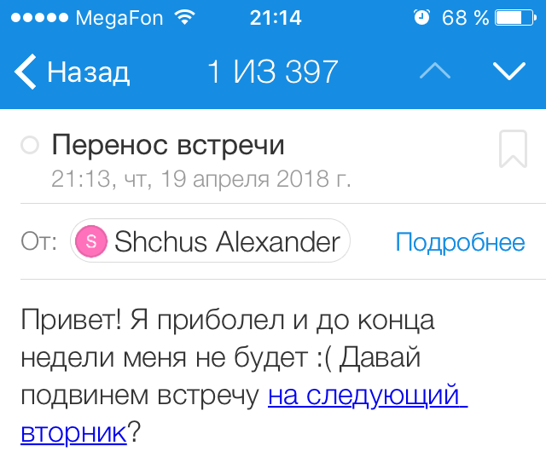
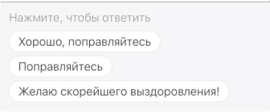
Почта: SmartReply

Slide 7
Почта: SmartReply
Бизнес формулировка
Жизнь пользователей удобней – помогаем с простыми ответами
Пользователь тратит меньше времени на ответ в mobile
Репутационно – решение должно быть AI first

Slide 8
Почта: SmartReply
Бизнес формулировка
Жизнь пользователей удобней – помогаем с простыми ответами
Пользователь тратит меньше времени на ответ в mobile
Репутационно – решение должно быть AI first
Проверка гипотез
Большинство ответов в mobile – короткие
Большинство ответов в mobile – из golden set

Slide 9
Почта: SmartReply
Бизнес формулировка
Жизнь пользователей удобней – помогаем с простыми ответами
Пользователь тратит меньше времени на ответ в mobile
Репутационно – решение должно быть AI first
Проверка гипотез
Большинство ответов в mobile – короткие
Большинство ответов в mobile – из golden set
Сбор данных
Выделяем большой корпус
Прочищаем от шлака, цензурируем

Slide 10
Почта: SmartReply
Бизнес формулировка
Жизнь пользователей удобней – помогаем с простыми ответами
Пользователь тратит меньше времени на ответ в mobile
Репутационно – решение должно быть AI first
Проверка гипотез
Большинство ответов в mobile – короткие
Большинство ответов в mobile – из golden set
Сбор данных
Выделяем большой корпус
Прочищаем от шлака, цензурируем
Модель
Пробуем разные, от простого к сложному
Seq2seq, DSSM

Slide 11
Почта: SmartReply
Бизнес формулировка
Жизнь пользователей удобней – помогаем с простыми ответами
Пользователь тратит меньше времени на ответ в mobile
Репутационно – решение должно быть AI first
Проверка гипотез
Большинство ответов в mobile – короткие
Большинство ответов в mobile – из golden set
Сбор данных
Выделяем большой корпус
Прочищаем от шлака, цензурируем
Модель
Пробуем разные, от простого к сложному
Seq2seq, DSSM
Оценка
Технические – метрики на выборках, семплах prec@3
Продуктовые – % пользования фичей, % показанных ответов

Slide 12
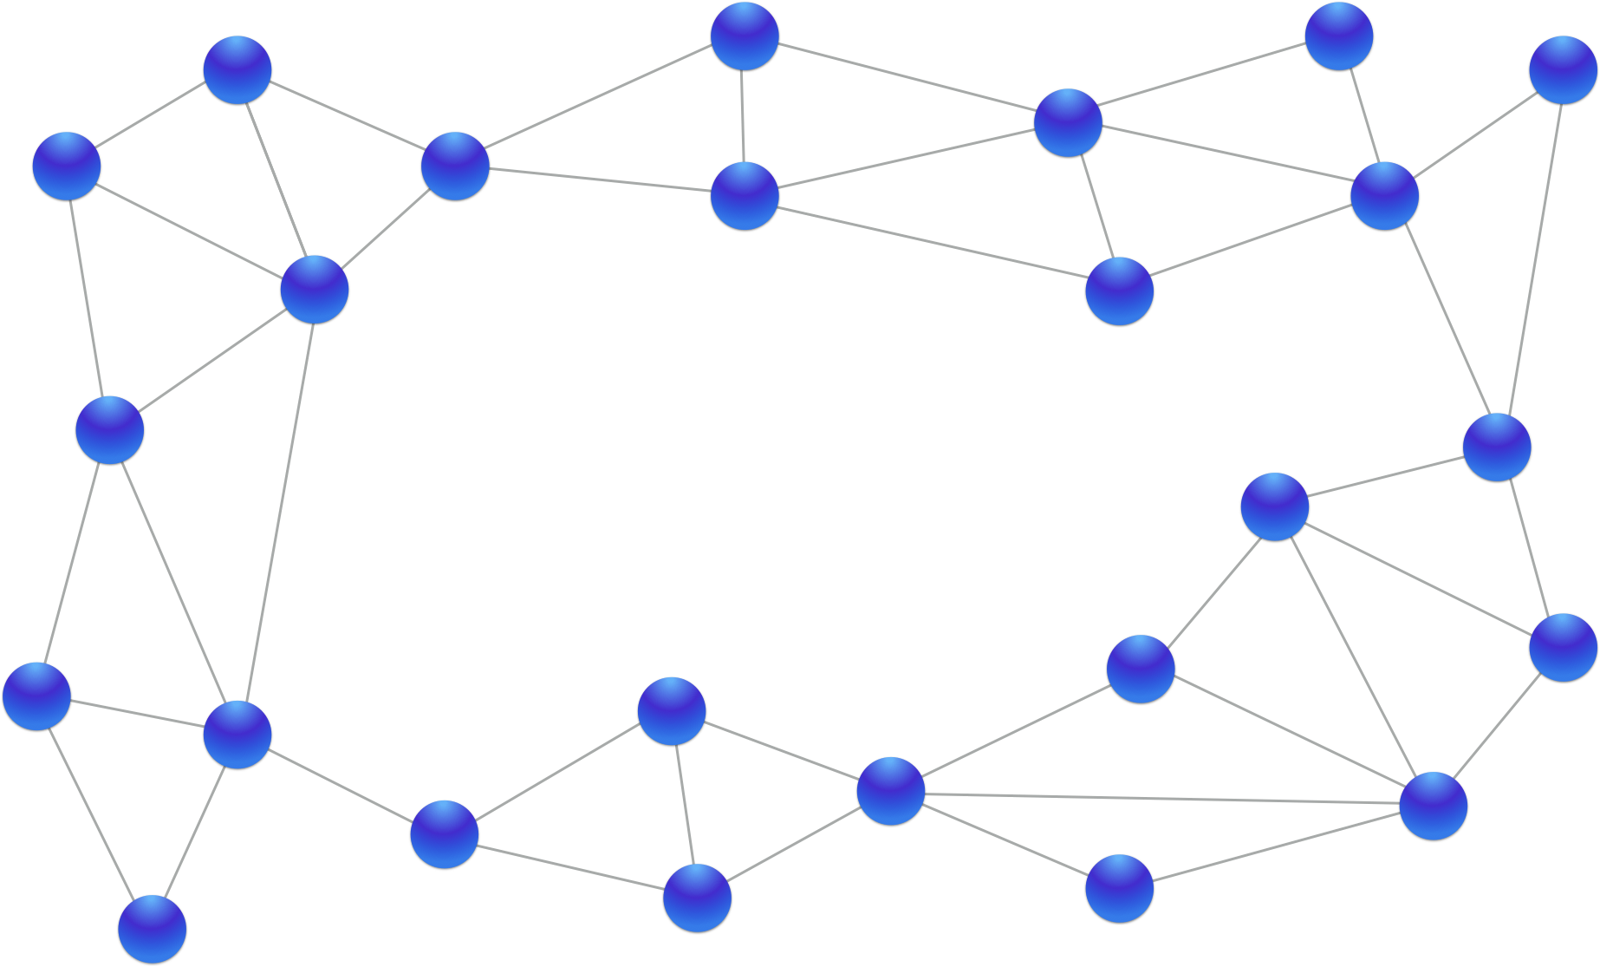
Антиспам: Marshal
Система анализирует
сотни параметров

Slide 13
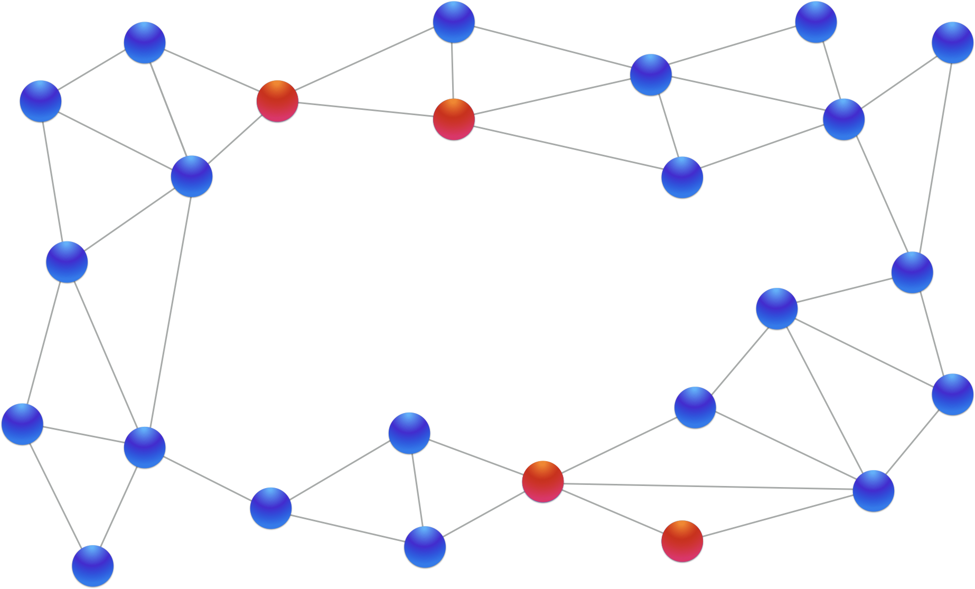
Антиспам: Marshal
Отклонение
от типичного поведения
=> несанкционированный
вход

Slide 14
Антиспам: Marshal
Бизнес формулировка
Оперативный детект взломов

Slide 15
Антиспам: Marshal
Бизнес формулировка
Оперативный детект взломов
Проверка гипотез
У пользователя есть характерный профиль поведения
Взломы сопровождаются сменой пользовательского поведения

Slide 16
Антиспам: Marshal
Бизнес формулировка
Оперативный детект взломов
Проверка гипотез
У пользователя есть характерный профиль поведения
Взломы сопровождаются сменой пользовательского поведения
Сбор данных
Очень много данных сессий пользователей
Выделить явно хорошие, явно плохие
Профит – выделить граничные плохие, возможно ассесcорами

Slide 17
Антиспам: Marshal
Бизнес формулировка
Оперативный детект взломов
Проверка гипотез
У пользователя есть характерный профиль поведения
Взломы сопровождаются сменой пользовательского поведения
Сбор данных
Очень много данных сессий пользователей
Выделить явно хорошие, явно плохие
Профит – выделить граничные плохие, возможно ассесcорами
Модель
Пробуем разные, от простого к сложному
Pattern Mining: Apriori, FP-Growth

Slide 18
Антиспам: Marshal
Бизнес формулировка
Оперативный детект взломов
Проверка гипотез
У пользователя есть характерный профиль поведения
Взломы сопровождаются сменой пользовательского поведения
Сбор данных
Очень много данных сессий пользователей
Выделить явно хорошие, явно плохие
Профит – выделить граничные плохие, возможно ассесcорами
Модель
Пробуем разные, от простого к сложному
Pattern Mining: Apriori, FP-Growth
Оценка
Технические – метрики на выборках
Технические – оценка precision/recall на семплах
Продуктовые – число регулярных детектов, число фолзов системы

Slide 19
Почта: категоризация
штрафы
от людей
от роботов
заказы
регистрации
билеты
путешествия
информационные

Slide 20
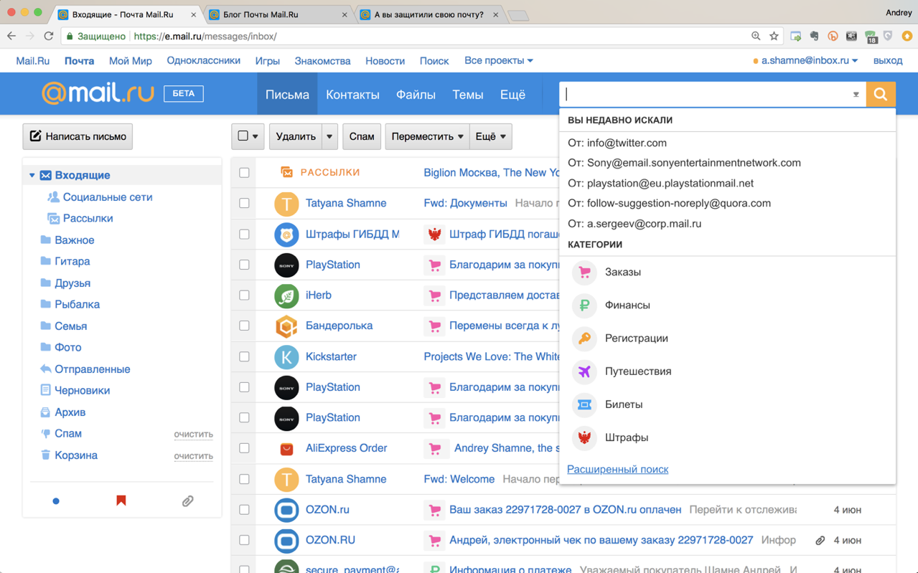
Почта: категоризация

Slide 21
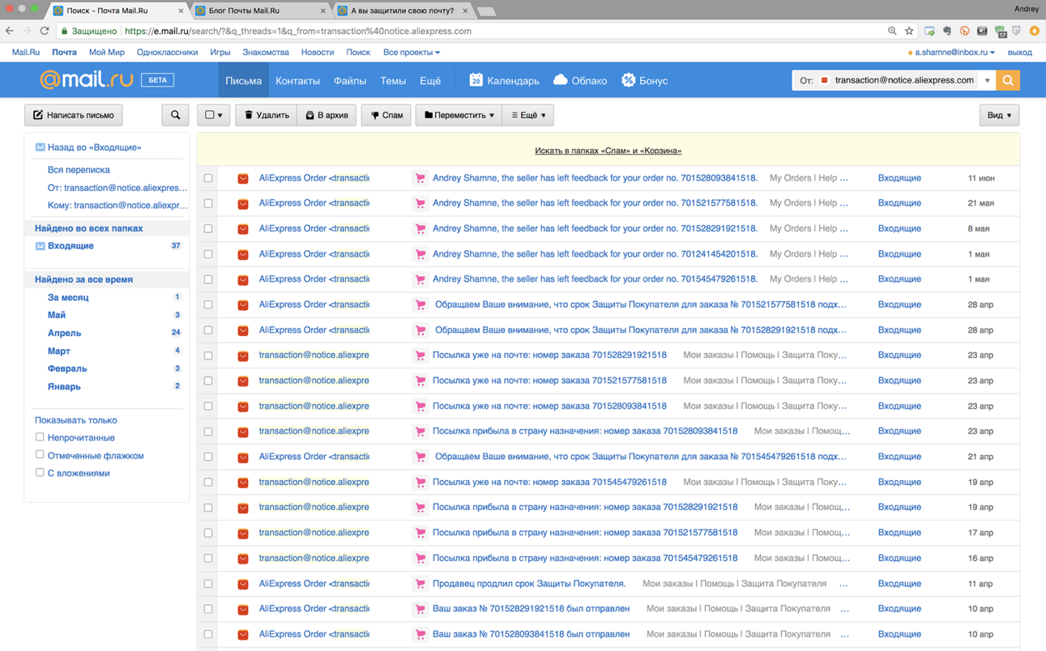
Почта: категоризация

Slide 22
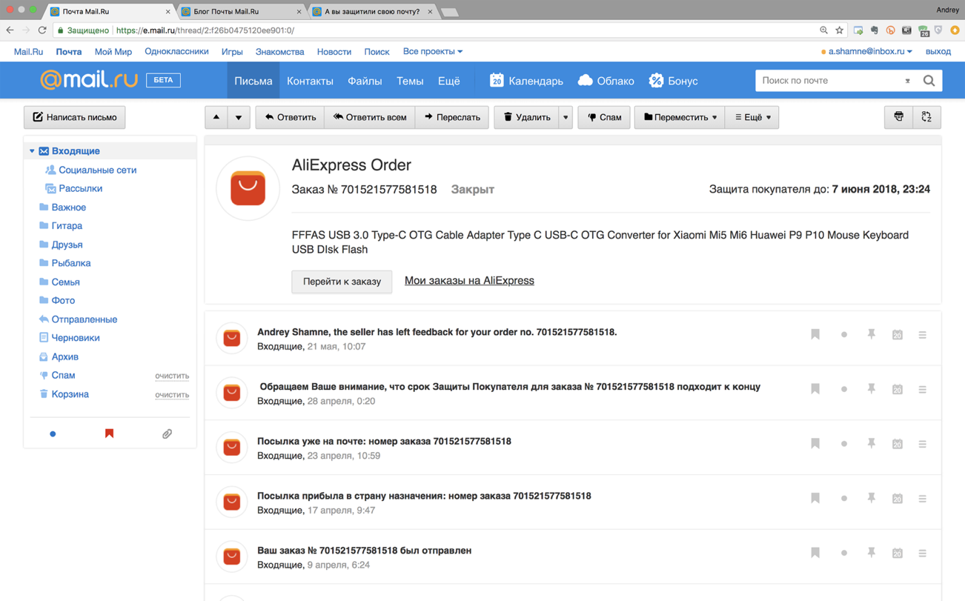
Почта: категоризация

Slide 23
Почта: категоризация
Бизнес формулировка
Разобрать ящик пользователей от шума
Сделать работу с письмами удобней

Slide 24
Почта: категоризация
Бизнес формулировка
Разобрать ящик пользователей от шума
Сделать работу с письмами удобней
Проверка гипотез
Пользователи взаимодействуют с ограниченным типом писем

Slide 25
Почта: категоризация
Бизнес формулировка
Разобрать ящик пользователей от шума
Сделать работу с письмами удобней
Проверка гипотез
Пользователи взаимодействуют с ограниченным типом писем
Сбор данных
Набираем выборки по каждому классу с помощью эвристик и регулярных выражений
Добавляем ошибки модели после ее первичной выкатки

Slide 26
Почта: категоризация
Бизнес формулировка
Разобрать ящик пользователей от шума
Сделать работу с письмами удобней
Проверка гипотез
Пользователи взаимодействуют с ограниченным типом писем
Сбор данных
Набираем выборки по каждому классу с помощью эвристик и регулярных выражений
Добавляем ошибки модели после ее первичной выкатки
Модель
Разное, от простого к сложному
Bag of words, fastText классификаторы

Slide 27
Почта: категоризация
Бизнес формулировка
Разобрать ящик пользователей от шума
Сделать работу с письмами удобней
Проверка гипотез
Пользователи взаимодействуют с ограниченным типом писем
Сбор данных
Набираем выборки по каждому классу с помощью эвристик и регулярных выражений
Добавляем ошибки модели после ее первичной выкатки
Модель
Разное, от простого к сложному
Bag of words, fastText классификаторы
Оценка
Алгоритмические – метрики на выборках
Технические – оценка precision/recall на семплах
Продуктовые – число регулярных детектов, число фолзов системы

Slide 28
Give it a try https://new.mail.ru/

